Slide 1
Tento vzdělávací materiál vznikl v rámci projektu EU – peníze školám
Název projektu : Objevujeme svět kolem nás Reg. číslo projektu: CZ.1.07/1.4.00/21.2040

Slide 2
Tvorba webu
Rozhýbejme web ☺

Slide 3
Námi vytvořený základ webu je už plně funkční, přehledný – ale možná mu něco chybí ☺
Což takhle ho trochu rozveselit? A jak jinak, než pohybem.
Není to nic složitého – tak s chutí do toho!

Slide 4
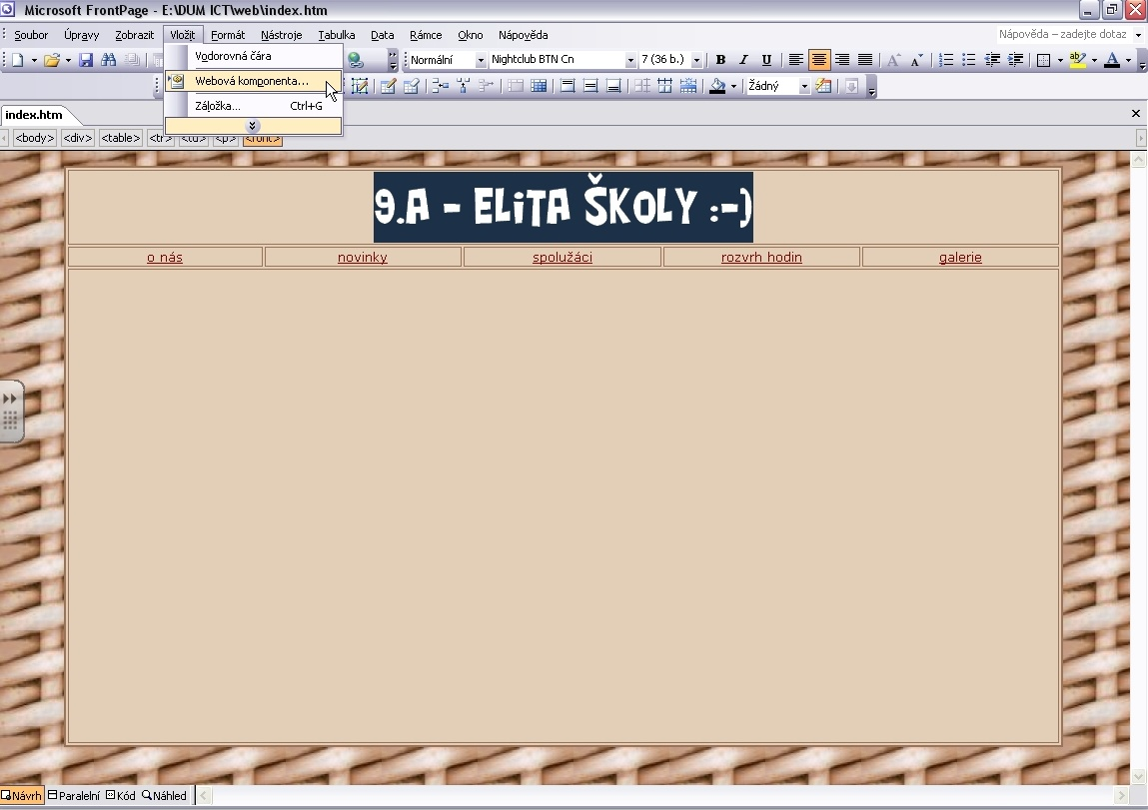
Budeme opět formátovat – záložka FORMÁT – WEBOVÁ KOMPONENTA

Slide 5
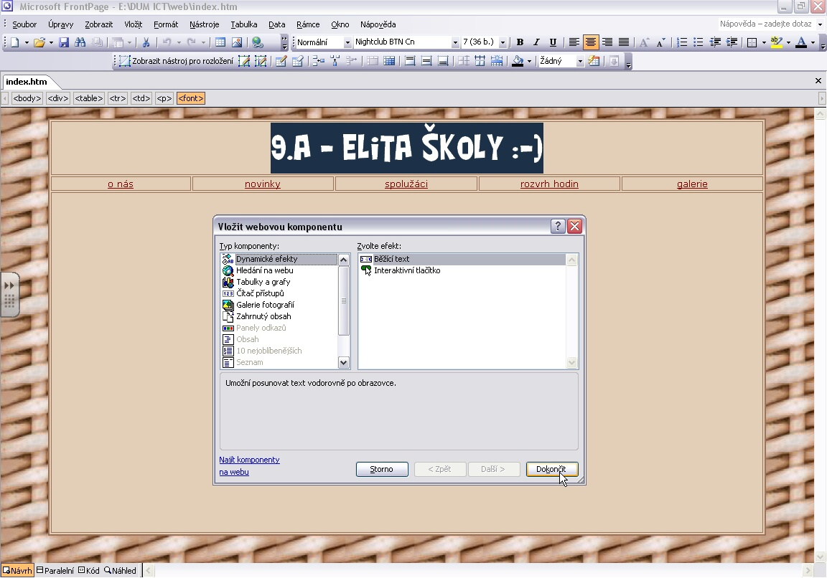
Vybereme možnost BĚŽÍCÍ TEXT

Slide 6
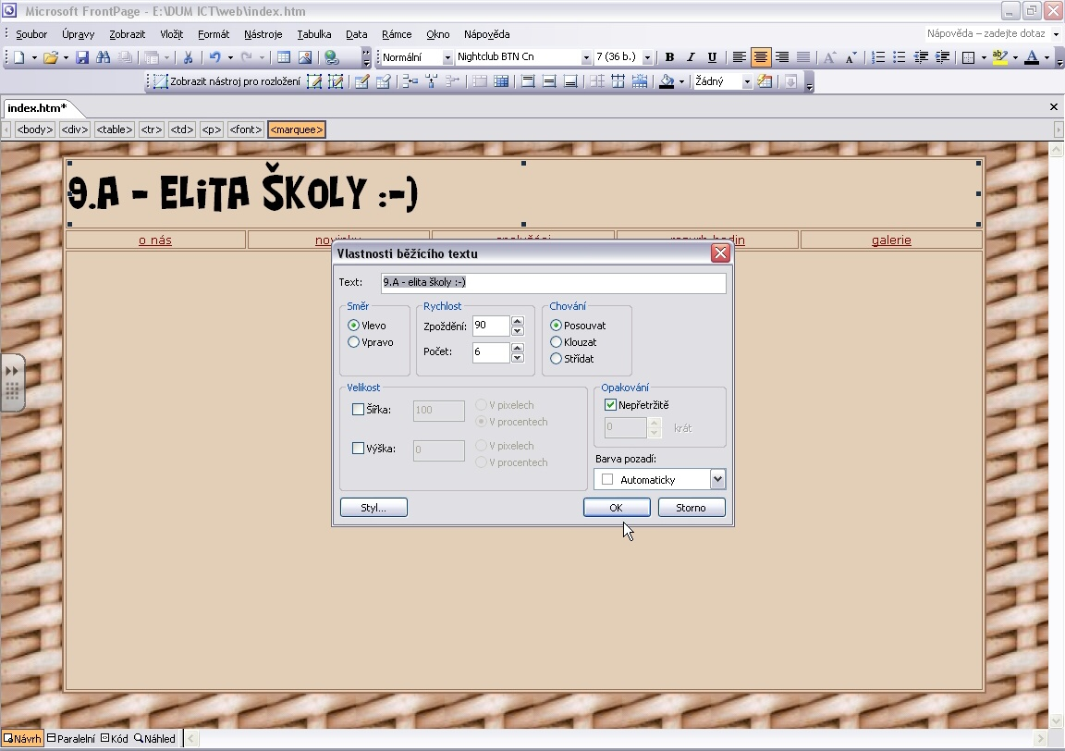
Vybereme styl: rychlost, směr pohybu, možnosti a dokončíme

Slide 7
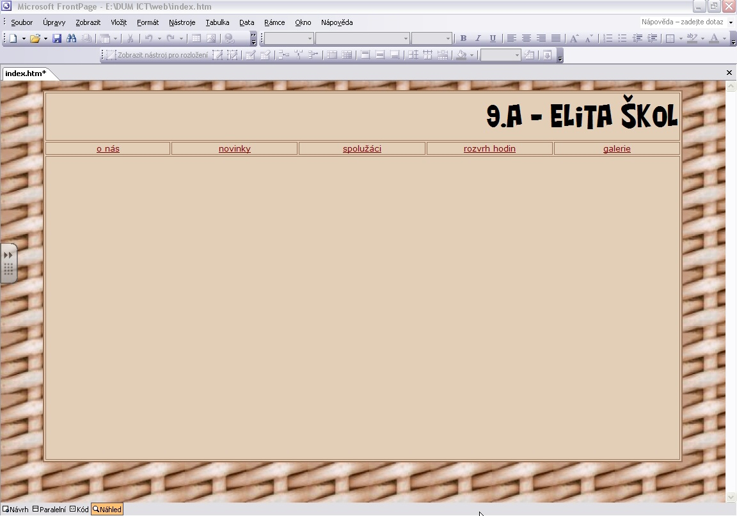
A to je výsledek.
Text v hlavičce se pohybuje podle našich „povelů“

Slide 8
Běžící text můžeme vložit i jiným způsobem – zvolíme stejnou záložku:

Slide 9
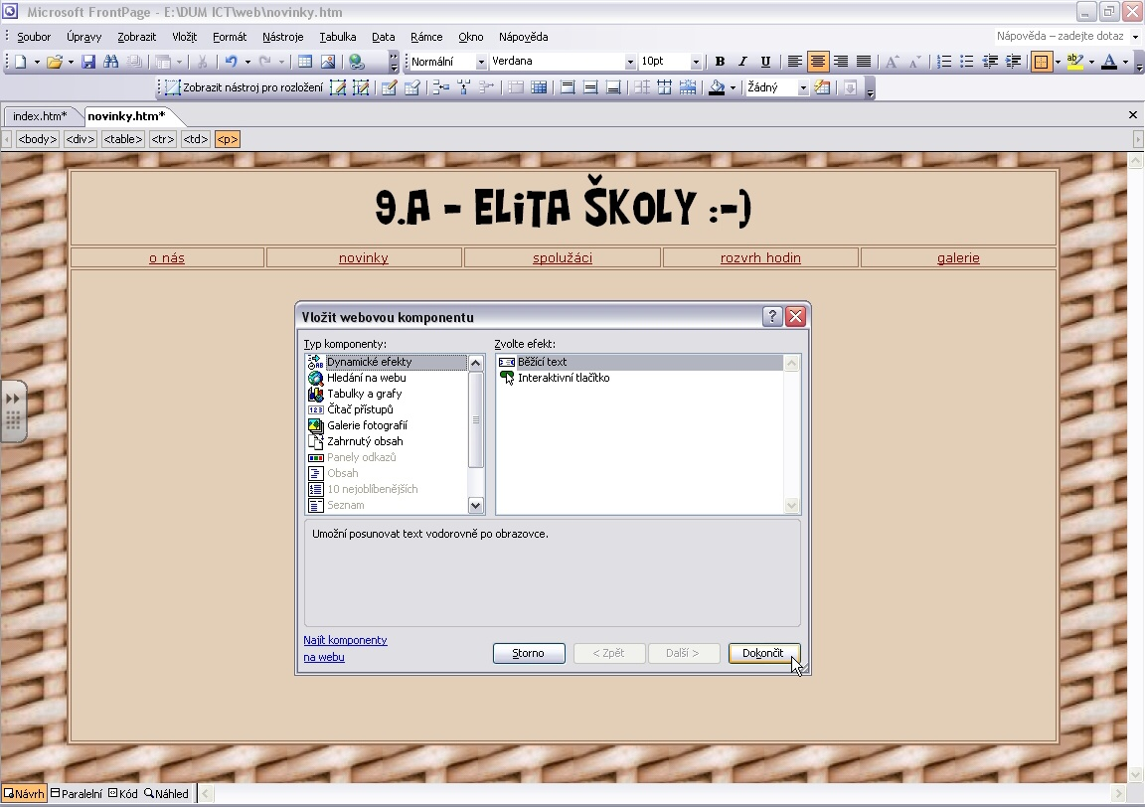
opět vybereme BĚŽÍCÍ TEXT

Slide 10
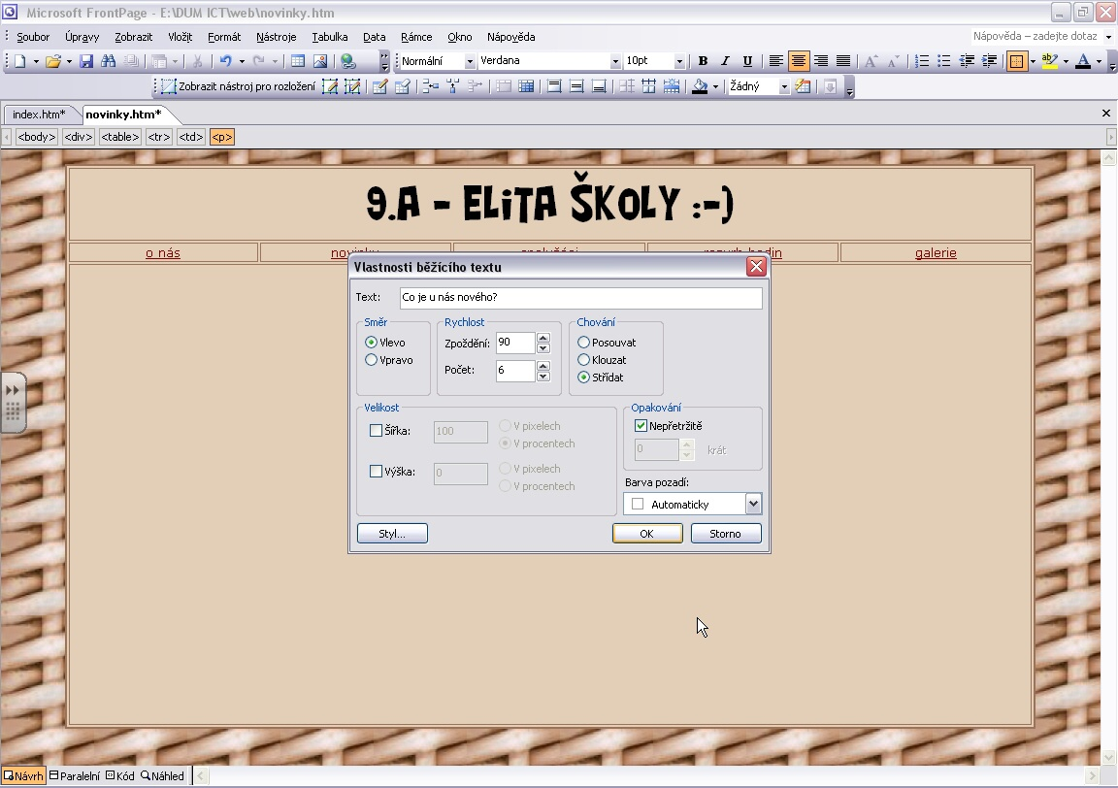
Do políčka TEXT napíšeme to, co chceme zobrazovat.
Pak už jen upravíme vlastnosti a dokončíme

Slide 11
Na stránce už máme běžící texty dva – a každý se chová trochu jinak

Slide 12
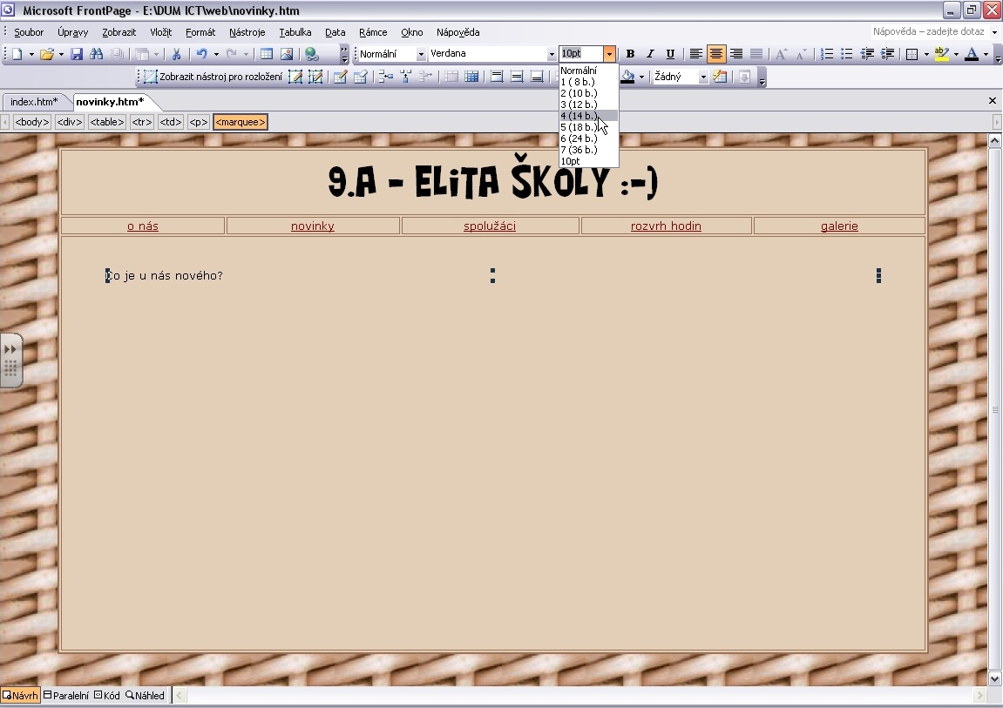
Druhému textu ale ještě něco chybí ☹

Slide 13
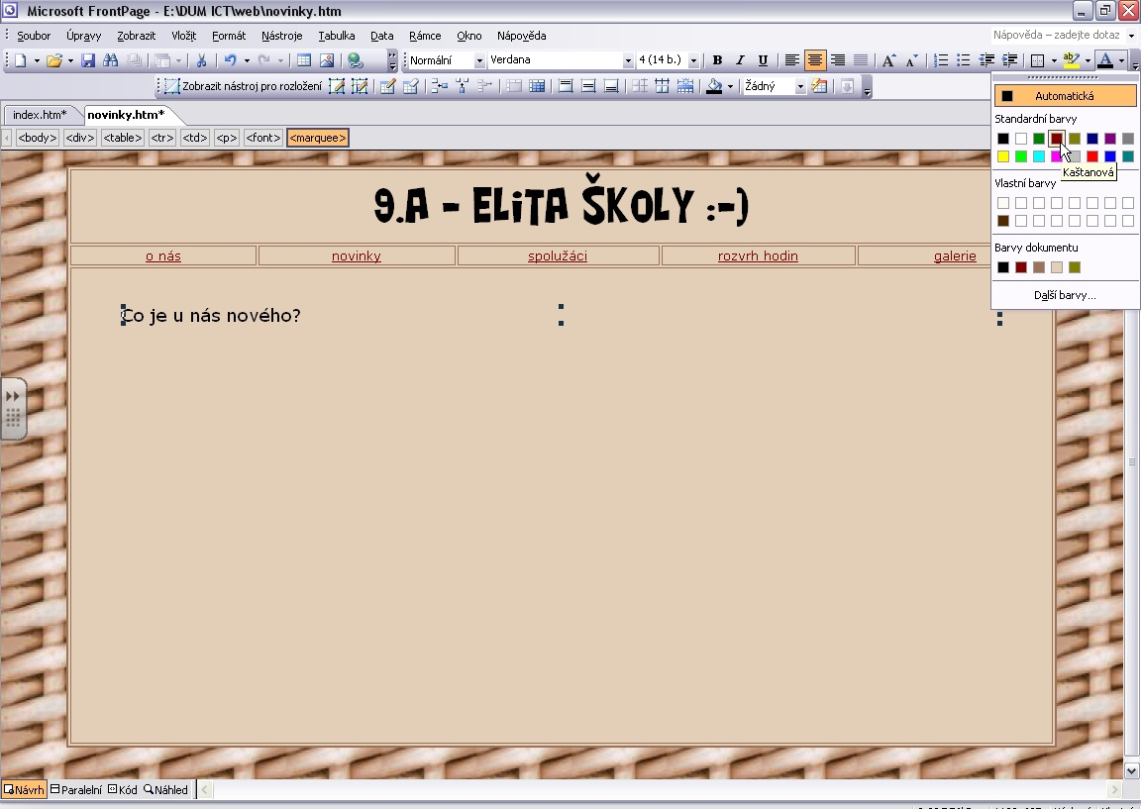
Změníme např. velikost, barvu textu a třeba i druh písma

Slide 15
A máme hotovo.
Na stránce nám běhají hned dva různé texty,
Totéž zopakujeme i na ostatních stránkách. Text by měl stručně vystihnout to, čím se která sekce zabývá. Druhý text ale není nezbytně nutný – je jen na nás, jak se rozhodneme.
Záhlaví můžeme buď upravit na každé stránce nebo stačí překopírovat.
☺

Slide 16
Název projektu : Objevujeme svět kolem nás Reg. číslo projektu: CZ.1.07/1.4.00/21.2040
Autor : Renata Smyčková, ZŠ a MŠ Nová, Ústí n. L.
Období vytvoření výukového materiálu : říjen 2011
Vzdělávací obor : Informatika - 9. ročník
Anotace: Prezentace pomáhá při tvorbě jednoduchého webu třídy, sportovního kroužku, Školního parlamentu a školního časopisu
Očekávaný výstup: žák naformátuje základ webu
Jazyk: Čeština

